Slide 1
四旋翼无人机组会报告
唐律邦
2018-03-26

Slide 2
目录 Contents
1
四旋翼自主降落项目进展
2
未来工作安排

Slide 3
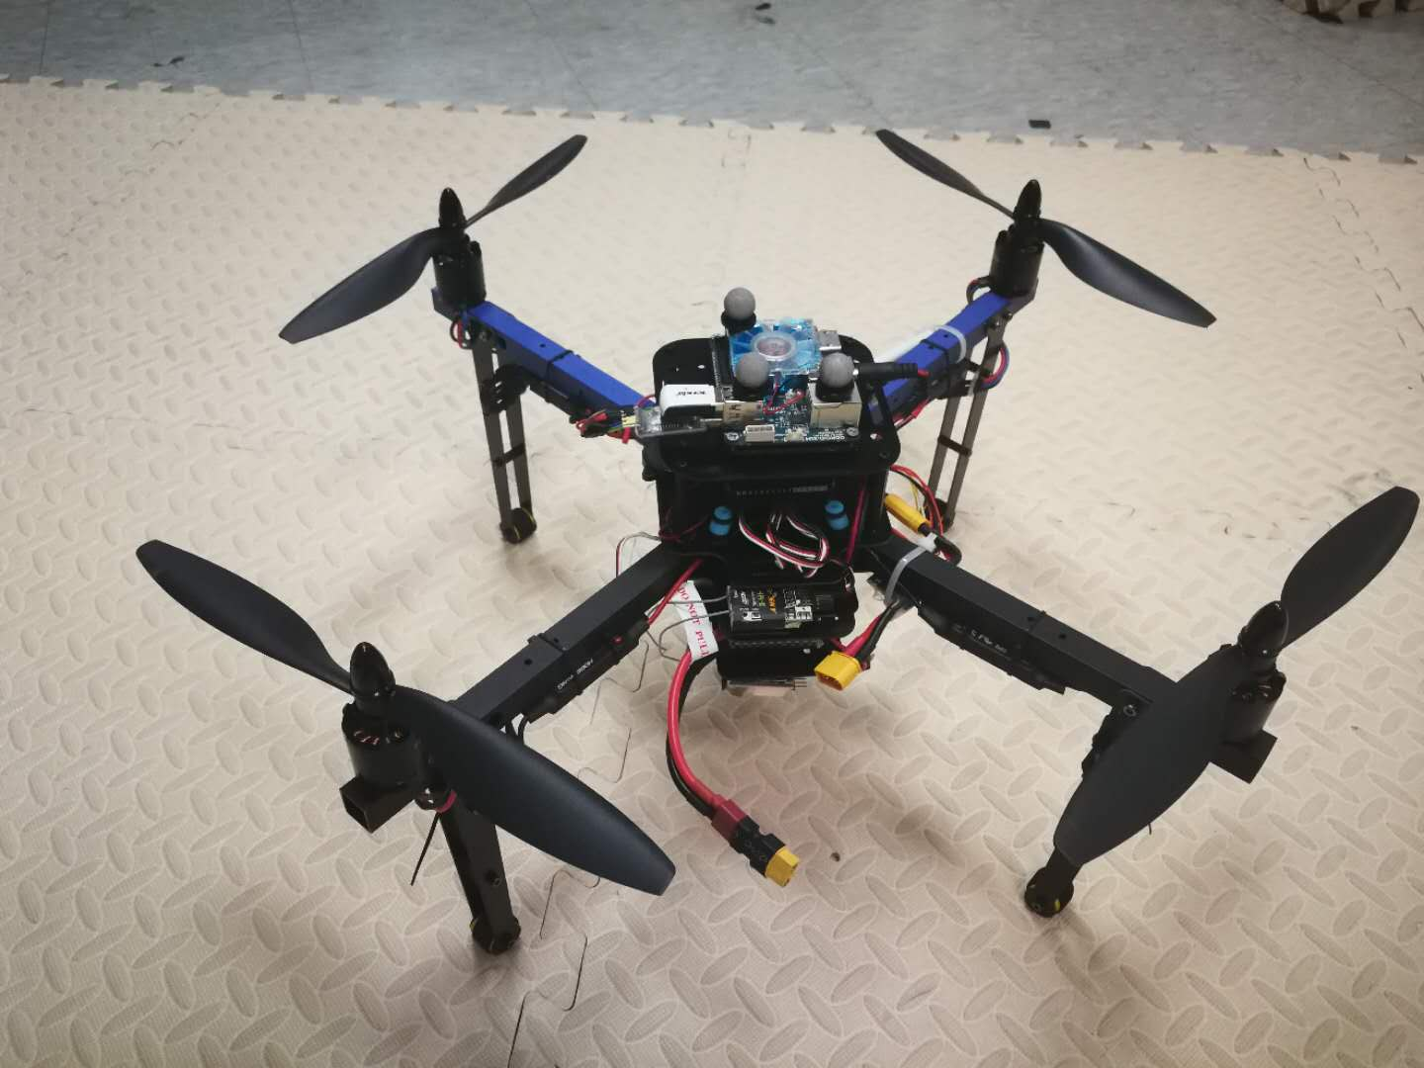
四旋翼自主降落项目进展
  目标：
  利用机载视觉使四旋翼降落在一个移动的停机坪上。
  450mm轴距四旋翼无人机

Slide 4
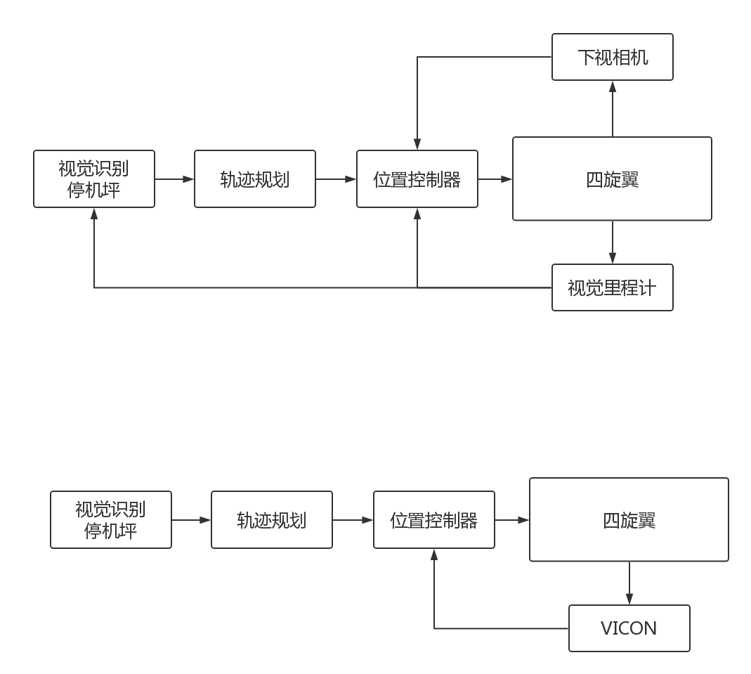
框架
四旋翼与停机坪的相对位姿
四旋翼的全局位姿
  当前工作：
  设计位置控制器。

Slide 5
当前工作
PID控制器
位置设定值
Pitch,Roll(水平方向)
Thrust（竖直方向）
四旋翼当前位置
利用VICON替代视觉里程计或下视相机做位姿反馈
设计并调试位置环PID控制器

Slide 6
当前工作
遇到的问题：
解决方法：
微分冲击
用位置微分代替误差微分
微分噪声
滤波+修正机体坐标系至四旋翼中心
高度环滞后严重
增大比例项，增大微分项

Slide 7
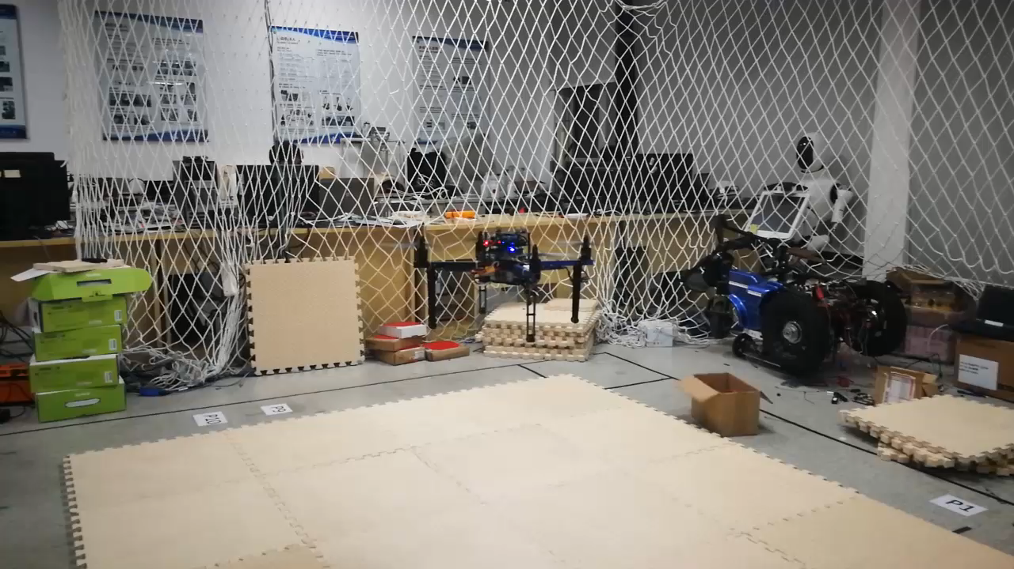
定点实验

Slide 8
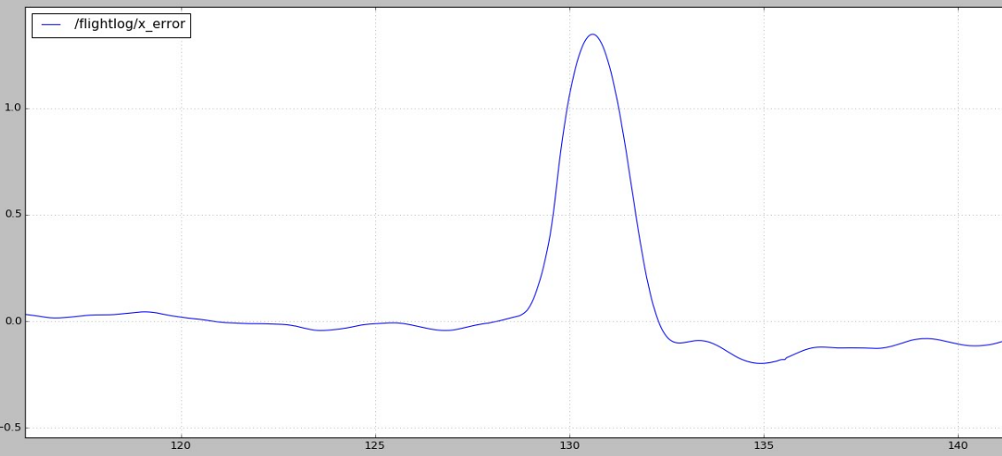
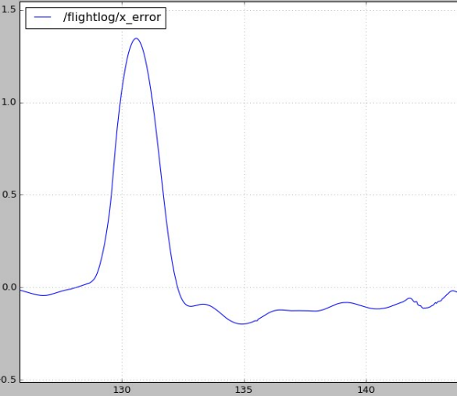
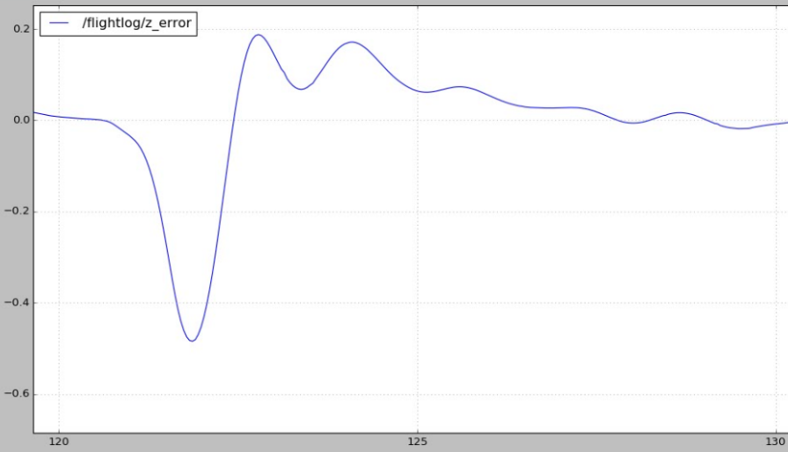
定点实验
X方向误差值
Y方向误差值
水平方向：
超调<15%
定位精度: 5cm以内
竖直方向:
超调 30%
定位精度: 3cm以内
Z方向误差值

Slide 9
当前工作
PID控制器
Pitch,Roll(水平方向)
Thrust（竖直方向）
四旋翼当前位置
使四旋翼跟踪一条设定的半圆形轨迹

Slide 10
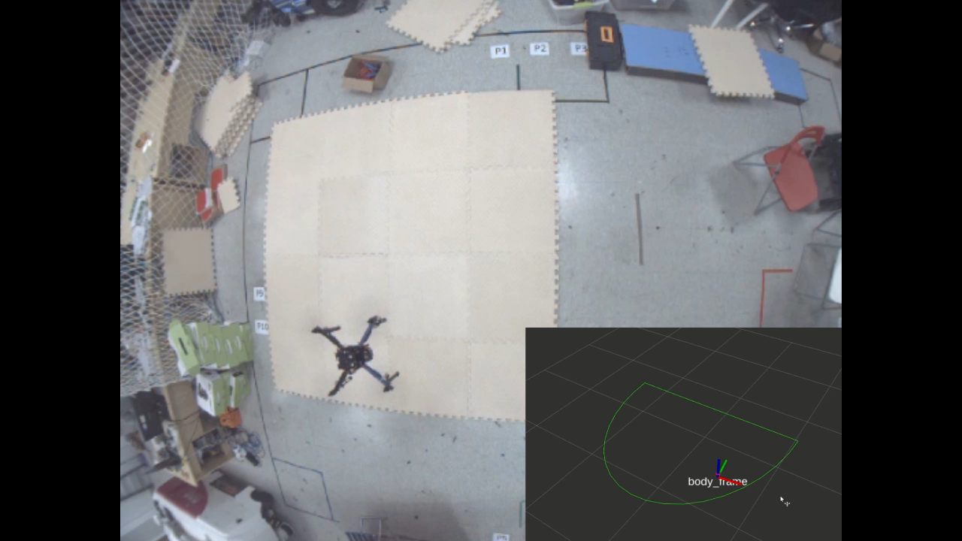
轨迹跟踪实验

Slide 11
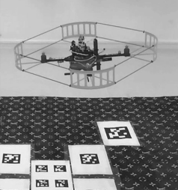
未来工作计划
进一步完善位置环控制。完善代码框架和结构。
选定一种停机坪landing marker的方案，利用下视相机对其进行识别，并反解出四旋翼与停机坪的相对位姿。
Serra, Pedro, et al. "Landing of a Quadrotor on a Moving Target Using Dynamic Image-Based Visual Servo Control." IEEE Transactions on Robotics PP.99(2016):1-12.

Slide 12
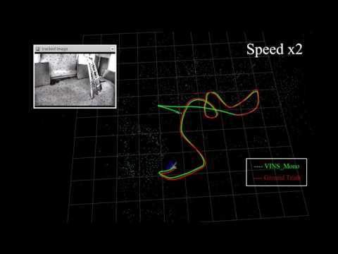
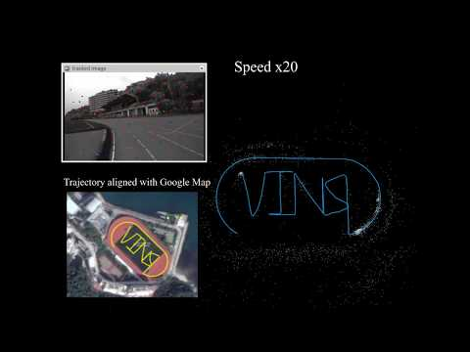
未来工作计划
搭建四旋翼的视觉里程计。
  HKUST Vins-mono[1] :目前开源SLAM里面效果非常不错的Visual和Inertial融合SLAM算法, 通过Sliding Windows优化进行视觉和IMU的紧耦合实现VIO, 此外还加了DBoW做Loop Closure
对四旋翼降落过程中的轨迹规划方法做一些调研，尤其是针对降落在移动物体上的轨迹规划方法。
[1]Qin, T., Li, P., & Shen, S. (2017). Vins-mono: a robust and versatile monocular visual-inertial state estimator.

Slide 13
END
Thank You
Shanghai Jiao Tong University

